Slide 1
Filosofie
Proefles

Slide 2
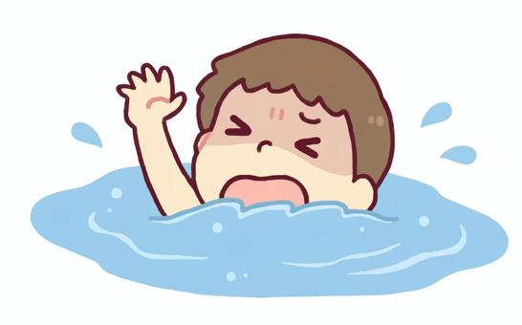
Stel…
Er ligt een kind in de vijver. Het kind verdrinkt bijna.
Gebruik de kaartjes:
Groen – ik zou het kind redden
Rood – ik zou het kind niet redden
Notes:
Met deze slide beginnen, meteen kaartjes in hun hand

Slide 3
Regels tijdens de filosofieles.
Je praat alleen als je de bal hebt.
Als je de bal niet hebt, dan luister je naar wie de bal wel heeft.
Als je de bal wil, dan steek je je hand op.
Je kan de bal ook van mij krijgen zonder dat je je hand omhoog had.
Als ik de bal omhoog doe, word je stil en kijk je naar mij.
Notes:
Deze uitprinten en ophangen naast smartboard

Slide 4
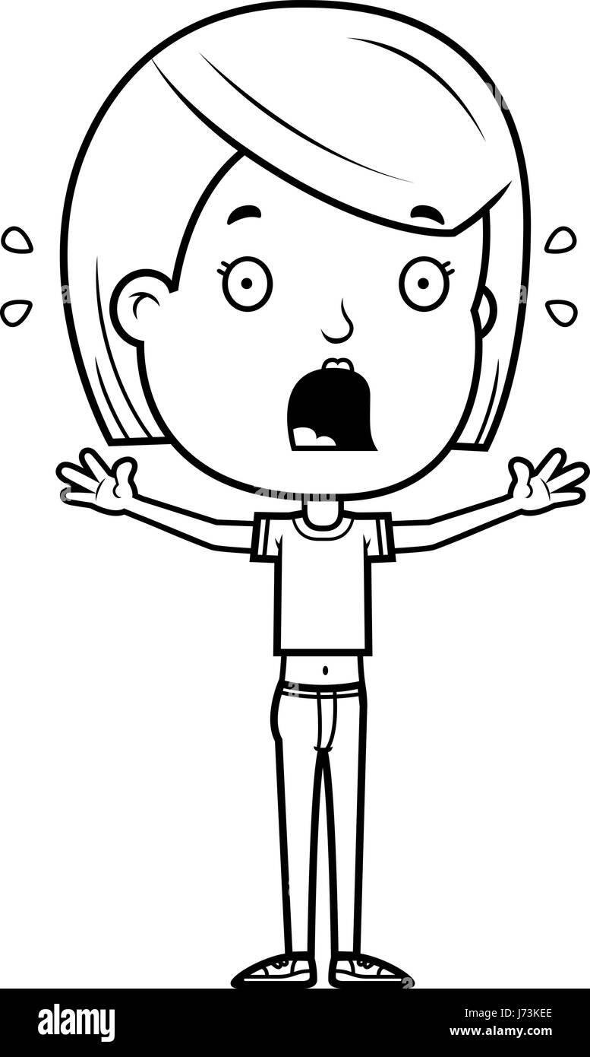
Ronde 1:
Je staat dichtbij

Slide 5
Ronde 1: Je bent dicht bij.
Zou jij het kind redden?
Je fietst erlangs en ziet het kind verdrinken.
Als je het kind redt…
…kom je te laat voor je werk in de supermarkt.
…gaat je telefoon stuk. Die is net nieuw.
…kom je te laat voor je eindexamen. Je moet mavo 4 overdoen.
…loop je een ernstige longontsteking op. Je ligt een half jaar in het ziekenhuis.
Notes:
Als het gesprek op gang komt, bal gooien, naar regels wijzen

Slide 6
Ronde 2:
Je bent ver weg

Slide 7
Ronde 2: Je bent ver weg.
Zou jij het kind redden?
Je komt thuis van school nadat je ‘s morgens het kind in de vijver hebt gered.
Je vindt in de brievenbus een flyer met de vraag of je 10 euro wil doneren aan het goede doel.
Met die 10 euro kan een kind in Afrika eten, en blijven leven. Als je niets doneert, sterft het kind.
Zou je de 10 euro doneren?
Overleg met degene naast je (2 min)!
Notes:
Alleen de ene vraag van Afrika, nu denken delen uitwisselen (max 2 min met buur), daarbij uitleggen wel steeds doorvragen waarom, net als ik deed in deel 1

Slide 8
Wat zijn de verschillen tussen Ronde 1 en 2?
Notes:
hier klassikaal nabespreken van ddu vorige slide, relevante antwoorden op smartboard hier noteren op slide

Slide 9
Waarom zijn we nu net met filosofie bezig geweest?
Filosofie:
vragen waar je verschillend over kan denken
je moet er zelf over nadenken
je moet er met anderen over praten

Slide 10
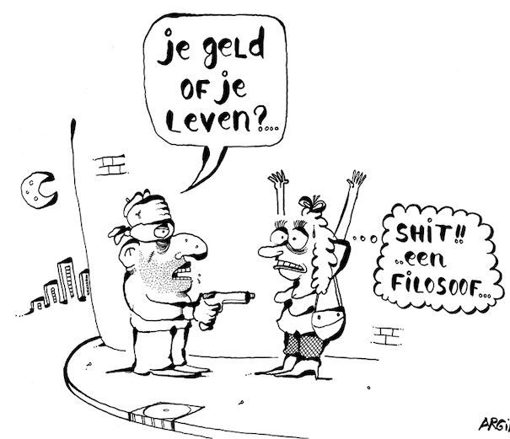
Wat leer je bij filosofie?
Goed onder woorden brengen wat je denkt
Argumenten geven voor wat je vindt
Luisteren naar wat andere mensen denken en daardoor dingen van meerdere kanten kunnen bekijken
Betere keuzes maken, bijvoorbeeld bij ethische dilemma’s

Slide 11
Wat is een goed mens?

